Slide 1
자바의 민족
배달의 민족 + 배달 대행 업체
Elementary Level Project
Team 3 / 자바는 못말려

Slide 2
주제 소개
주제 선정 이유
메뉴 구조
주제 선정 이유
주제에 대한 목적
개발일정
메뉴 구조도
자바의 민족
배달의 민족 + 배달 대행 업체
조 소개
시연
조원 소개
산출물
결과물 시연

Slide 3
1
조원 소개
조원 소개
정유진
전윤주
자바의 민족 관리
일반 고객 관리
자바의 민족
배달의 민족 + 배달 대행 업체
김두환
김현슬
Project Leader
배달 대행 업체 및 라이더스 관리
총괄 관리자 관리

Slide 4
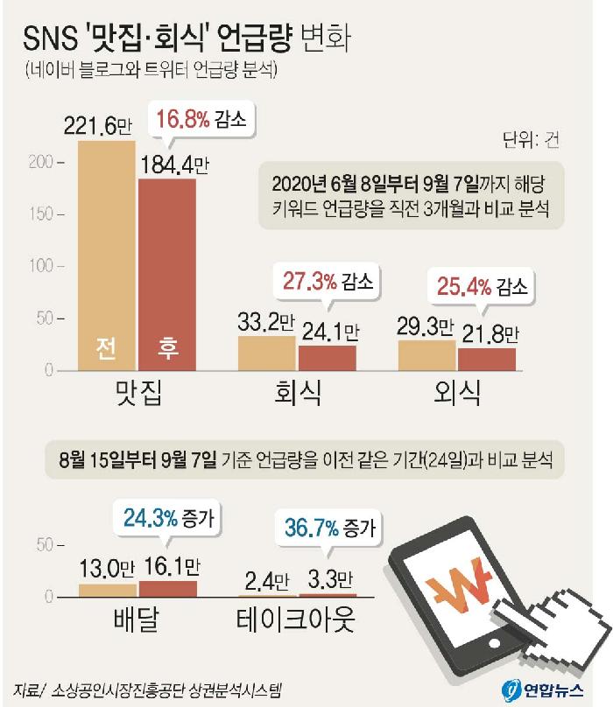
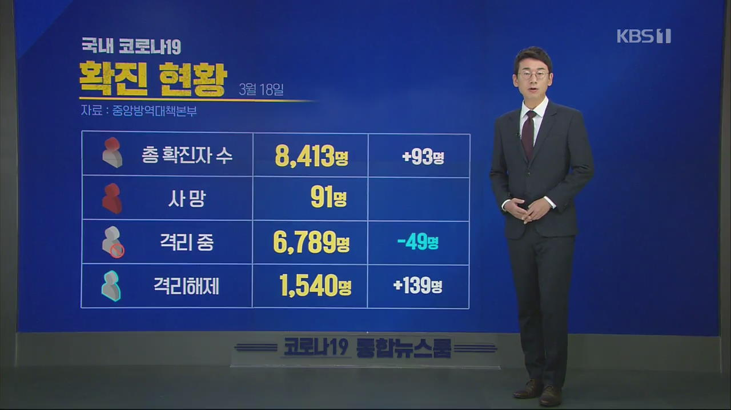

2
주제 선정 이유
코로나 19사태로 인한 사회적 거리두기
배달, Take Out의 수요 증가

Slide 5

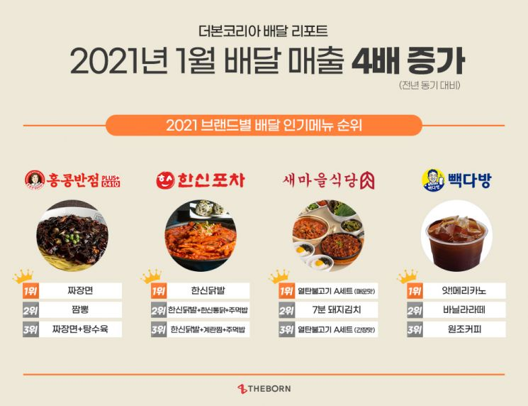

2
주제 선정 이유
배달 수요 급증
2016
2017
2018
2019
2020

Slide 6


3
주제 선정 이유
배달 수요 급증
배달 관련 서비스
배달 업체와 배달 대행 업체와의 관계
Notes:
배달 수요의 급증으로 배달 관련 서비스가 발전하고 있는 요즘 배달 관련 분야에 관심이 생겨 배달업체와 배달대행 업체와의 관계를 더 알아보는 시간을 갖기 위해 이번 주제를 선정하게 되었습니다.

Slide 7




3
주제 소개
배달의 민족
배달 대행 업체

Slide 8
4
메뉴 구조
2월 18일
2월 19일
2월 20일
아이디어 회의
프로젝트 설계
산출물 목록 작성
2월 21 ~ 24일
2월 25일
2월 26일
프로그램 개발
발표자료 준비 및 시스템 구현
최종 발표

Slide 9
4
메뉴 구조
로그인
회원가입
고객
식당
관리자
대행업체
라이더
본인 정보 확인 및 수정
메뉴 관리
모든 객체 정보 조회 및 수정
라이더 조회 및 삭제
주문 주소 조건 확인 후 접수
식당 및 메뉴 조회 ,주문
주문 접수 및 취소
완료 알림
결제
주문 전달
리뷰 작성
리뷰 조회

Slide 10
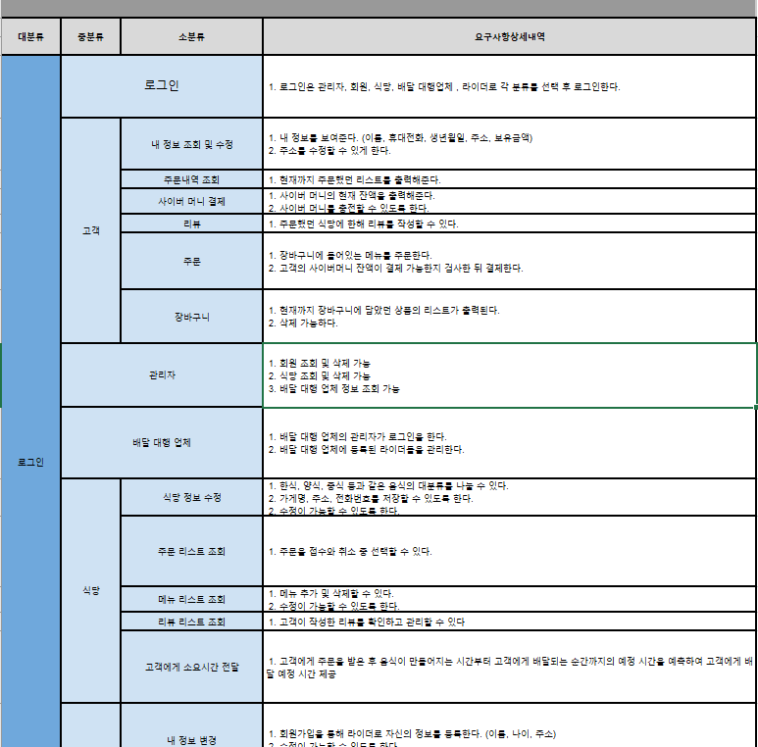
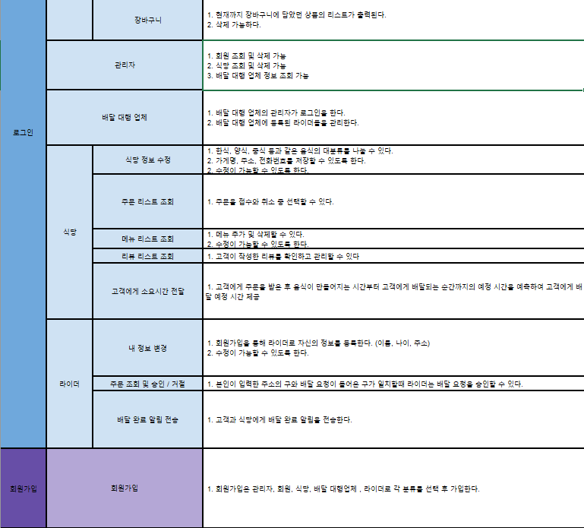
5
시연
요구사항 정의서

Slide 11
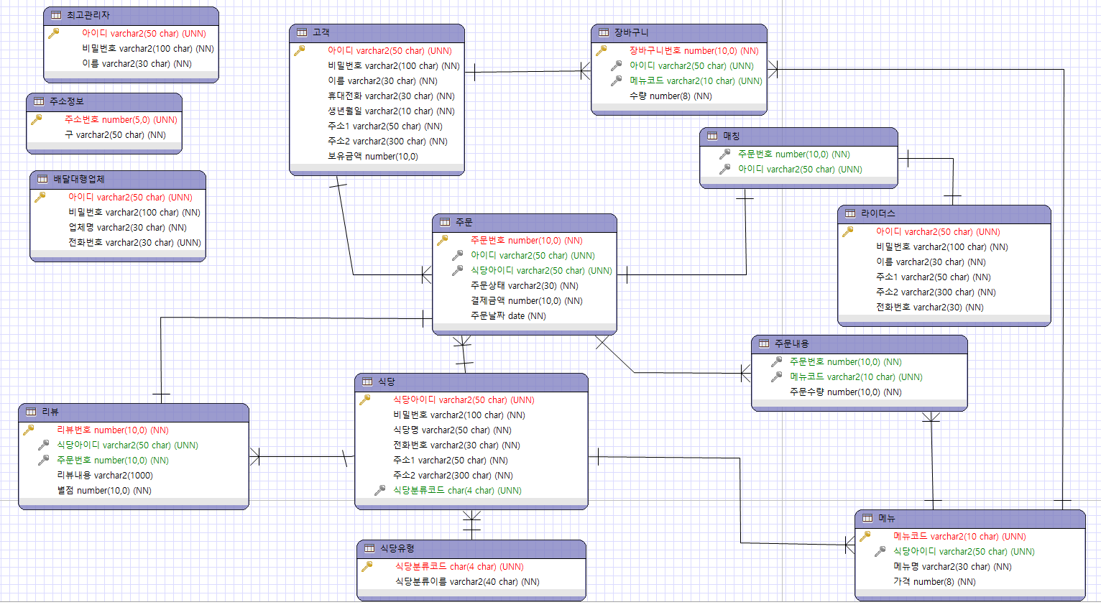
5
시연
ERD(논리 설계)

Slide 12
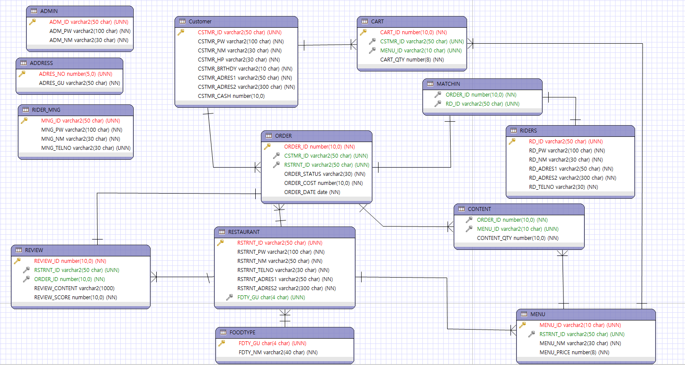
5
시연
ERD(물리 설계)

Slide 13
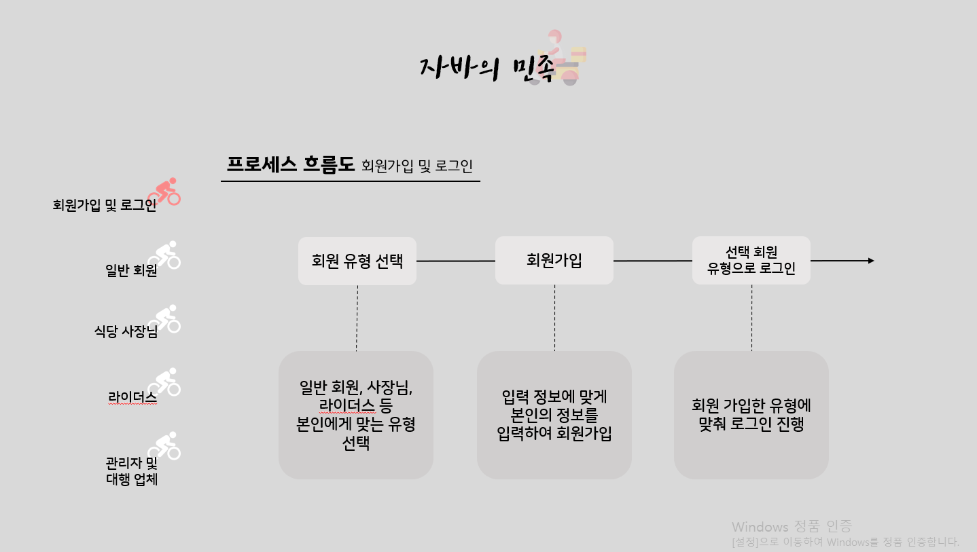
5
시연
프로세스 흐름도

Slide 14
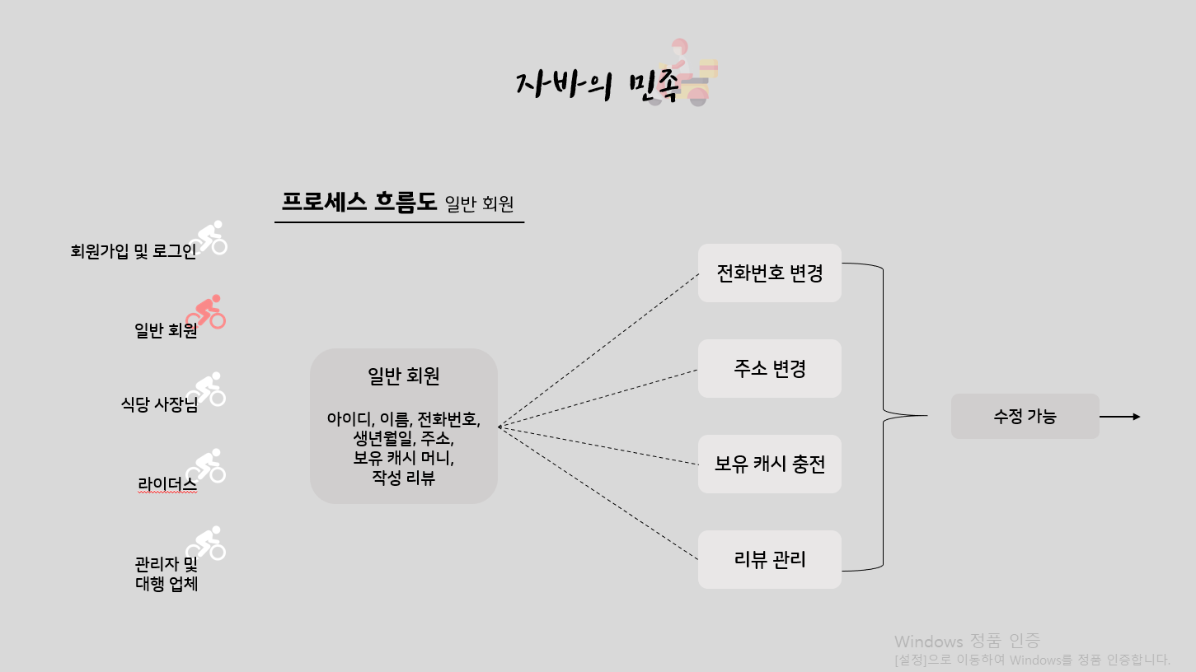
5
시연
프로세스 흐름도

Slide 15
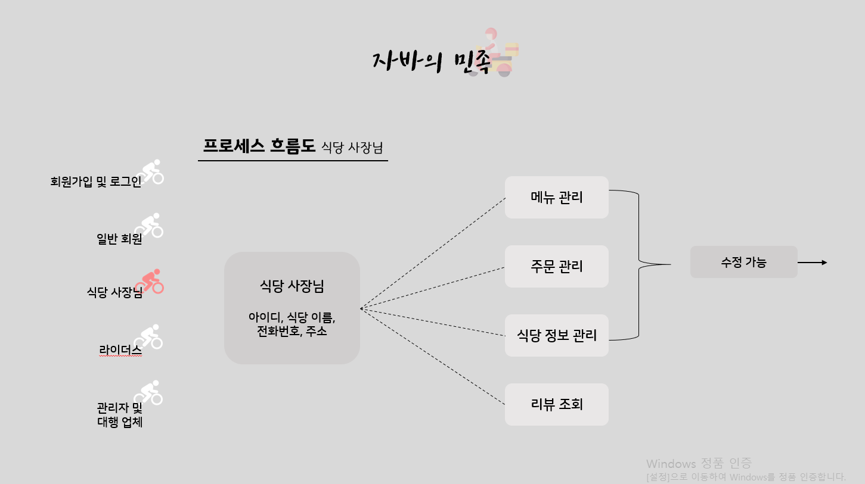
5
시연
프로세스 흐름도

Slide 16
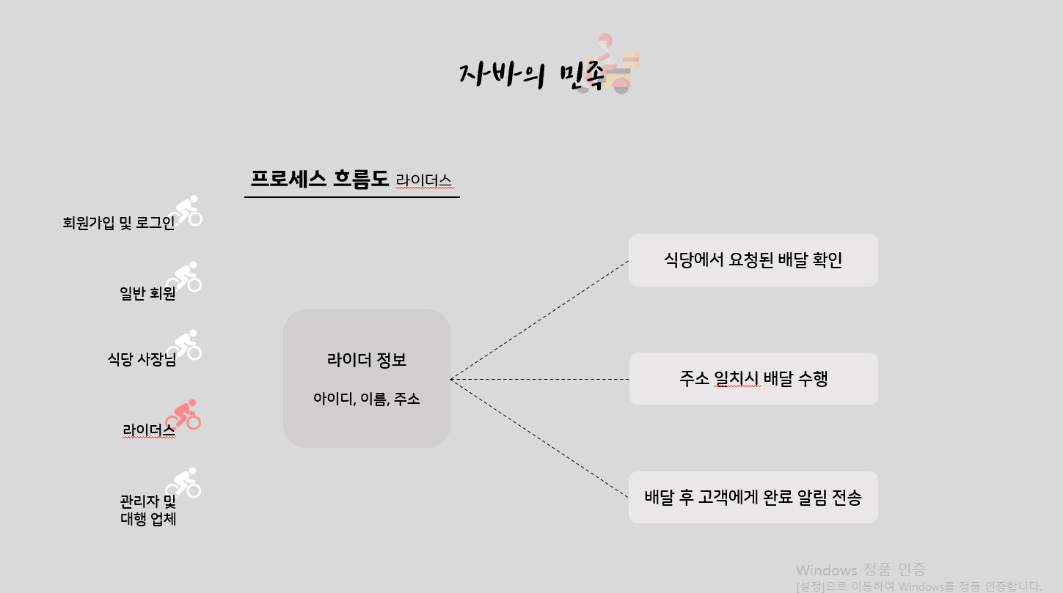
5
시연
프로세스 흐름도

Slide 17
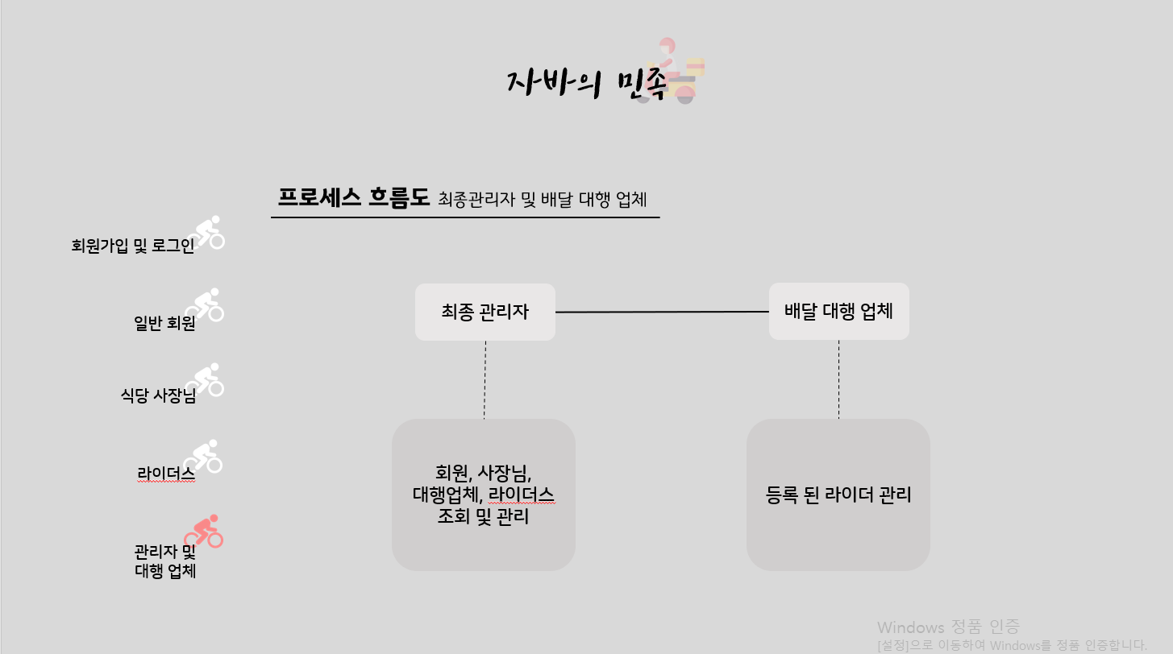
5
시연
프로세스 흐름도

Slide 18
6
발표 소감
그간 자바와 SQL 수업을 받으면서 개인의 결과물만을 만들었지
팀원과 협동해 한 개의 결과물을 만든적은 없었는데
이번 팀 프로젝트를 진행하면서 협업하는 과정을 배울수 있어 좋은 기회였습니다.
비록 초급 프로젝트였지만 앞으로 있을 중급 프로젝트, 최종 프로젝트와 현업 실무에
대비해 미리 협업 능력을 기를수 있었고,
팀원 전체에게도 협업 능력 향상과 비롯해 그간 배웠던 것을 활용하는
프로젝트 였기에 기초 지식이 전보다 탄탄해졌을거라 생각합니다.

Slide 19

Q & A

Slide 20
THANK YOU

